Slide 1
CB 313 U
FISICA MODERNA

Slide 2


1) TEORIA DE LA RELATIVIDAD
1,0 INTRODUCCION
i) “Estado de las cosas en física”
j) -1900 Radiación del cuerpo negro ~1868, Kirchhoff
-1900, Max Planck
> Introduce la física cuántica
> Frecuencia de oscilación de moléculas

Slide 3

jj) 1905 : Teoría de la Relatividad Especial
A.Einstein -Teoría de la relatividad, -Movimiento Browniano, -Efecto fotoeléctrico -Equivalencia masa- energía
no son absolutos.
t dilata.

Slide 4
ii) Antecedentes de la teoría Relatividad (TR)
La física clásica de Newton permite a un móvil alcanzar cualquier velocidad , v.
v
V → C : velocidad de la luz
F
m
! Veremos que esto no es cierto puesto
que v siempre será menor que c !

Slide 5
LUZ :Problema fundamental
Según Maxwell la Luz es una OEM,
sin embargo para algunos físicos es OM ?!
  Problema del ETER : Medio de propagación de la luz,
    Experimento de Michelson- Morley
1881 - 1887

Slide 6
iii) Aplicaciones
Aceleradores
Espectrómetros
Lanzamientos de cohetes
Viajes espaciales
Telecomunicaciones
Supervivencia
“La evolución de la física”
  A Einstein y L Infeld
  → “La belleza de la nueva teoría” (TR)

Slide 7

1,1) Desarrollo de las Teorías Relativistas
Teoría Newtoniana , TRN
j) Referente a los Observadores
Las LN se cumplen para observadores inerciales.
> Los SRI_{s} son ≡_{s}.
> “Las leyes de la mecánica son iguales para cualquier observador inercial(SRI)”
No es necesario tener un observador absoluto.

Slide 8
La igualdad de las leyes mecánicas para estos observadores implica que no se tendrá experimento alguno que los diferencie; esto se debe a que para ellos son equivalentes la E, p , etc ; no se les podría diferenciar de alguna manera. Por lo tanto, describen el universo de igual forma.

Slide 9
V=0
V=cte
Sin embargo, por ejemplo, en el fenómeno movimiento, la trayectoria observada por cada observador sería diferente, aunque la descripción resulta siempre equivalente.
P
T=T(o)

Slide 10
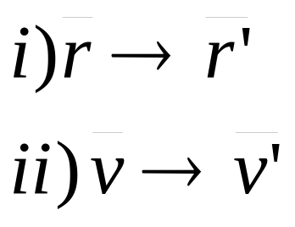
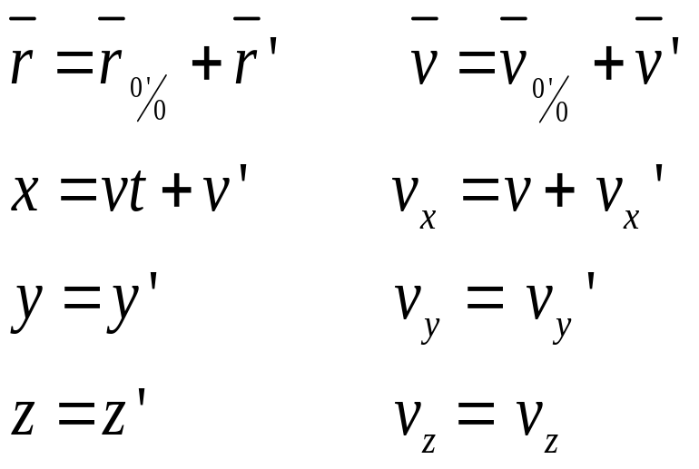
La información de estos dos observadores {O, O’} se vincula con las transformaciones de Galileo, TG.
Y
Y’
O
O’
X
X’
Z
Z’

Slide 11



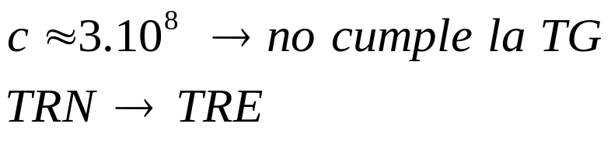
jj) Referente a los tiempos
En la Teoría Relativista Newtoniana la simultaneidad es absoluta
Pero, cuando se resuelven problemas EM, el e⁻ atómico alcanza velocidades relativistas,
LUZ:

Slide 12
ii) TR Einsteiniana
j) TRE , 1905
k) Los SRI son equivalentes para las leyes físicas.
kk) c es un invariante físico.
Predicciones:
l) La simultaneidad es relativa.
ll ) Dilatación del tiempo (Paradoja de los gemelos)
lll) Contracción de longitudes.

Slide 13
jj) TRG , 1916
k) La equivalencia de sistemas relativos para las leyes físicas.
kk) La equivalencia de sistemas gravitacionales con sistemas acelerados.
Predicciones:
l) m_{g}= m_{I}
ll) Las masas gravitacionales también dilatan al tiempo.
lll) Curvatura y Torsión del R³ –t.
lv) Existencia de hoyos negros, BH.
v) Existencia de hoyos blancos, WH.
vi) Existencia de Túnel de Gusano.

Slide 14

1,2) Experimento de Michelson-Morley y las transformaciones lorentzianas
Experimento de M-M
  j) Antecedentes
  k) Físicos de finales del s XIX creían en la existencia del éter.
  l) El eter es un medio que se define de tal manera que la luz tenga rapidez igual a c respecto de él.
  ll) El eter se asume de tal manera que la luz cumple las TG respecto de él.
  OEM → OM=MEC

Slide 15
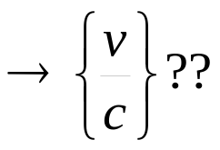
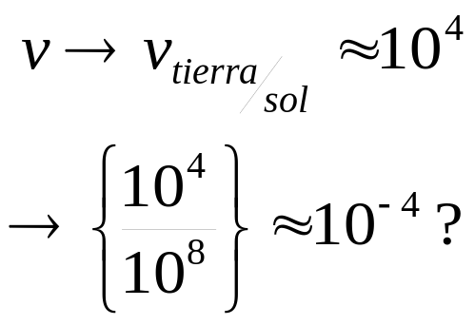
kk) La Física Clásica supuestamente explicaría todo → Existencia del eter.
Si la luz cumple las TG se debería distinguir : | c ±v|, c =3.10⁸
Esta aproximación solo se podría alcanzar con experimento de interferencia.

Slide 16
kkk) La v_{luz} = v_{luz}(O) si es que la luz es una OM.
    Igual que con el sonido, V_{s} = V_{s}(o), Efecto Doppler.
Sin embargo, no existía ninguna evidencia de que esto fuese así, de tal forma que tendría que buscarse las causas revisando inclusive las TG.

Slide 17
jj) Experimento de Michelson-Morley {1881-1887}
Se basa en fenómeno de interferencia de la luz que permite determinar, entre otras cosas, dimensiones muy pequeñas.
k) Conceptos previos: Interferencia por difracción,
P
A
d
θ
C
θ
B
Pantalla

Slide 18
kk) Esquema experimental: Interferómetro de M-M
3
6
T
v
s
L
2
eter
4
1
L
5
Fuente de luz monocromática, λ
Espejo semitransparente
3-4 Espejos
5 observador del patrón de interferencia
6 “viento del eter”, velocidad del eter respecto de Tierra

Slide 19
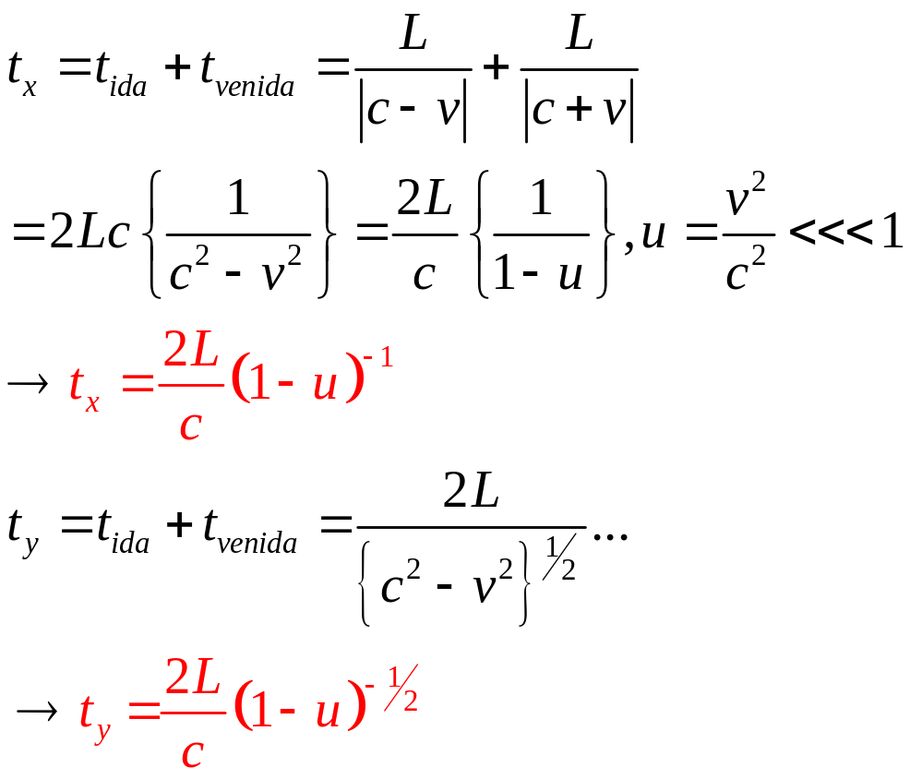
V_{luz/o’}
V_{luz/o}
V_{eter/tierra}

Slide 20
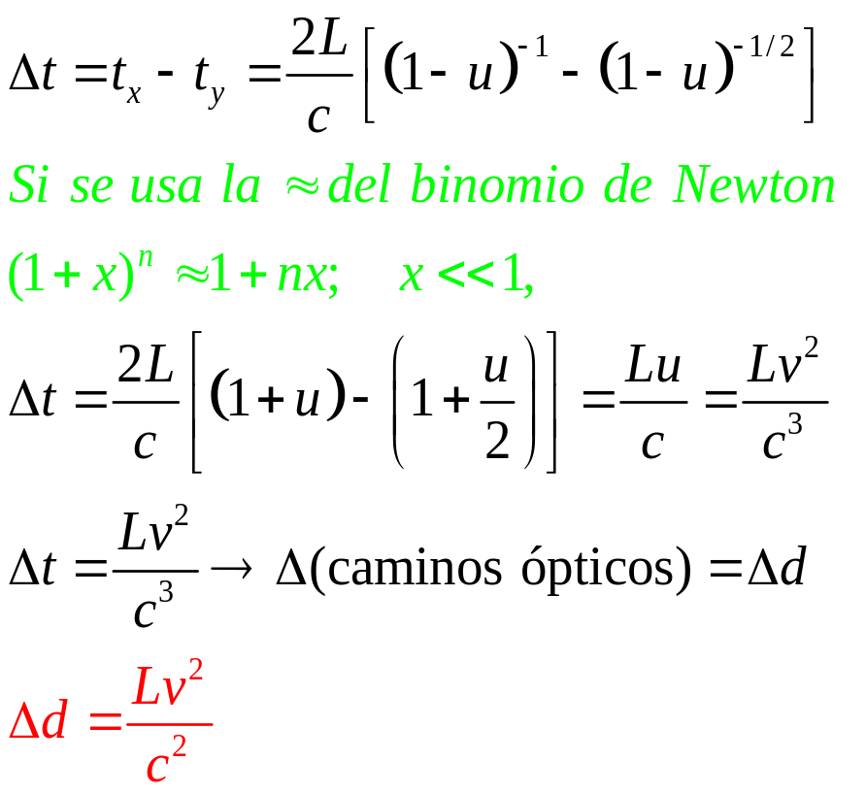
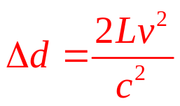
Para eliminar posibles diferencias entre los brazos {L} giramos el equipo 90º con lo cual el Δd se duplica,

Slide 21
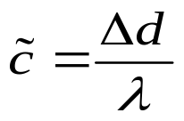
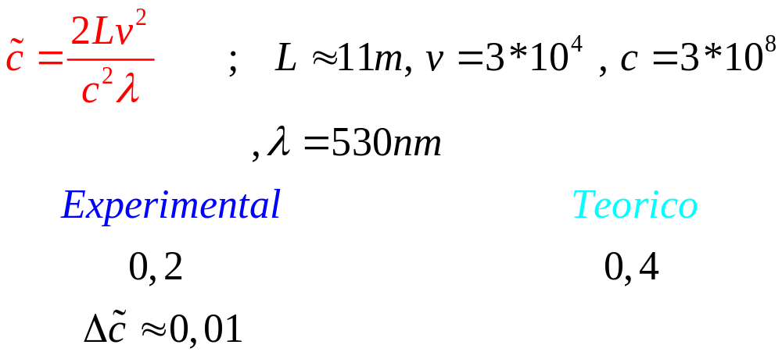
Ahora, definamos el corrimiento ,
Patrón de interferencia
Según el desacuerdo teo-exp se concluye que el eter no existe:
El éter no existe bajo la aproximación del experimento.
Luz no cumple con las TG.
→ Transformaciones de Lorentz, TL (1890)

Slide 22
Observaciones:
k) Aplicadas las TL, Lorentz explica la no detección del eter debido a contracción de los brazos (1890)
kk) “ Paternidad de los descubrimientos físicos”.
→ FI ( Calculo infinitesimal : Newton- Leibnitz)
→FII (Inducción: Faraday- Henry)
→FM(“Transformaciones de Lorentz”:Lorentz-Fitzgerald)

Slide 23
ii) TRANSFORMACIONES DE LORENTZ
Nacen para resolver problemas EM , v→c.
Aproximadamente en 1890.
La idea básica de su concepción estaba vinculada a la equivalencia de observadores inerciales para cuando la v sea comparable a c.

Slide 24
Y
v
Y’
O
O’
X
X’
Z
Z’

Slide 25
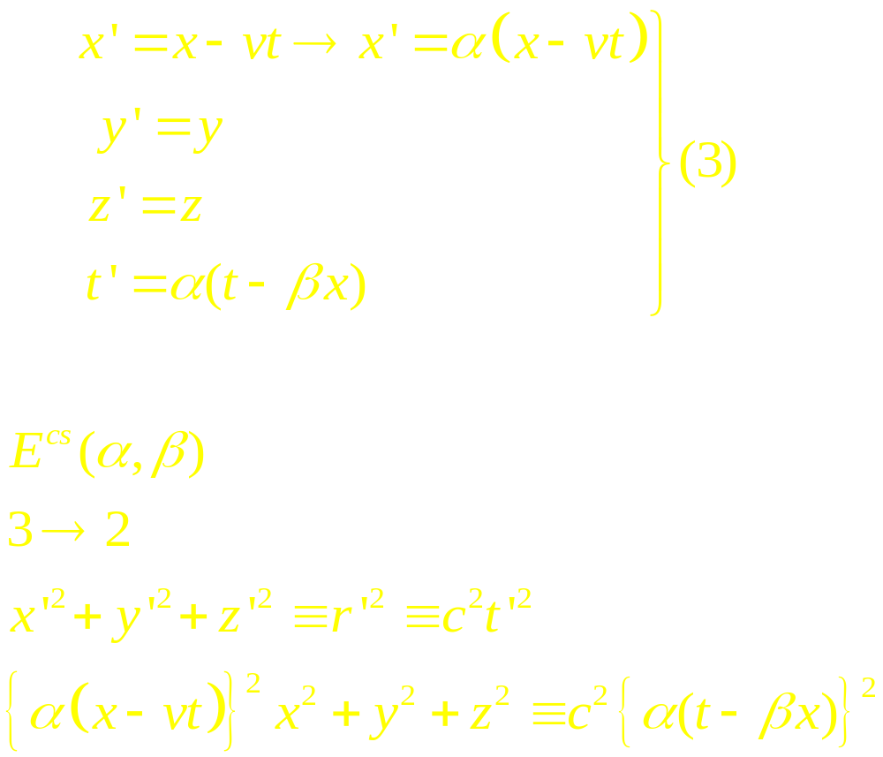

Slide 26
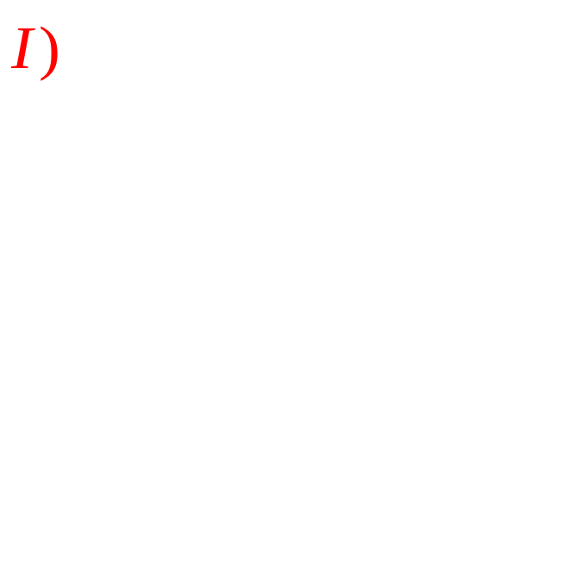

Slide 27
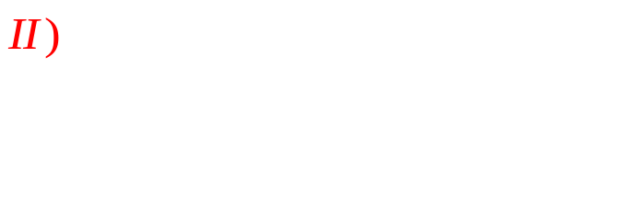
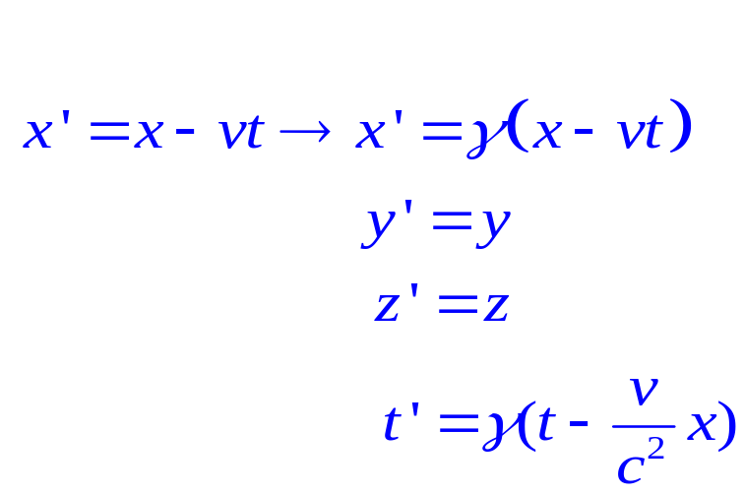

Slide 28
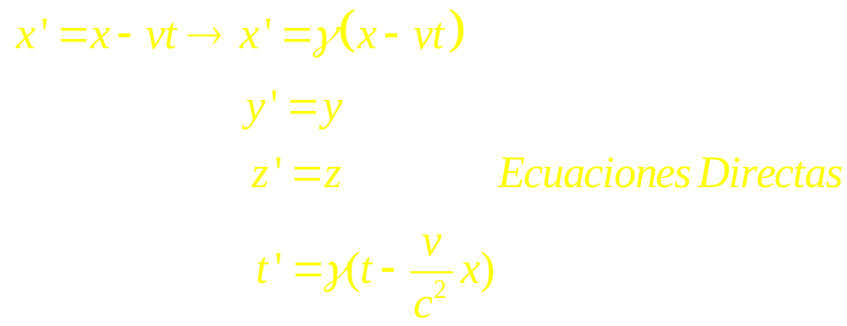
j) r
Y
Y’
O
O’
X
X’
Z
Z’

Slide 29
Observación:
Estas TL de r y t permite notar como dependerán en adelante las coordenadas espacio temporales. Esto es, existirá mixtura entre dimensiones espacio-tiempo
→ Eventos = Eventos (r, t)

Slide 30
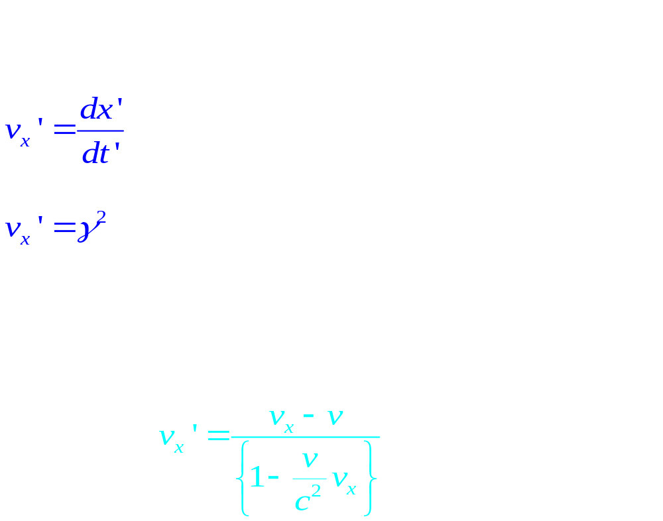
jj) V
k)

Slide 31
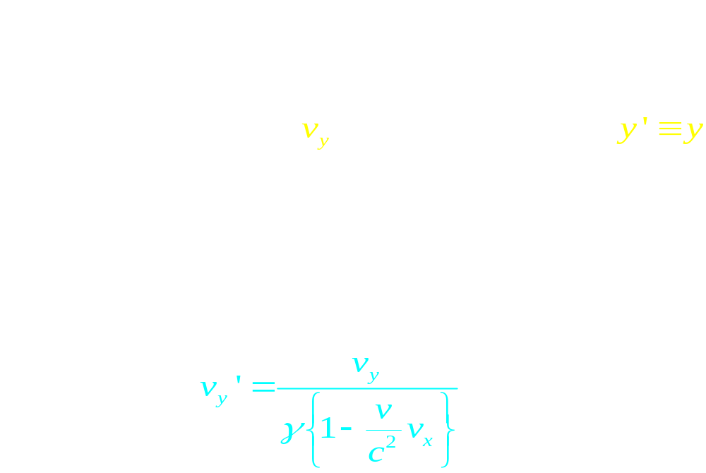
kk)

Slide 32
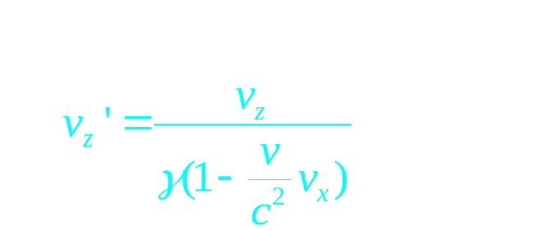
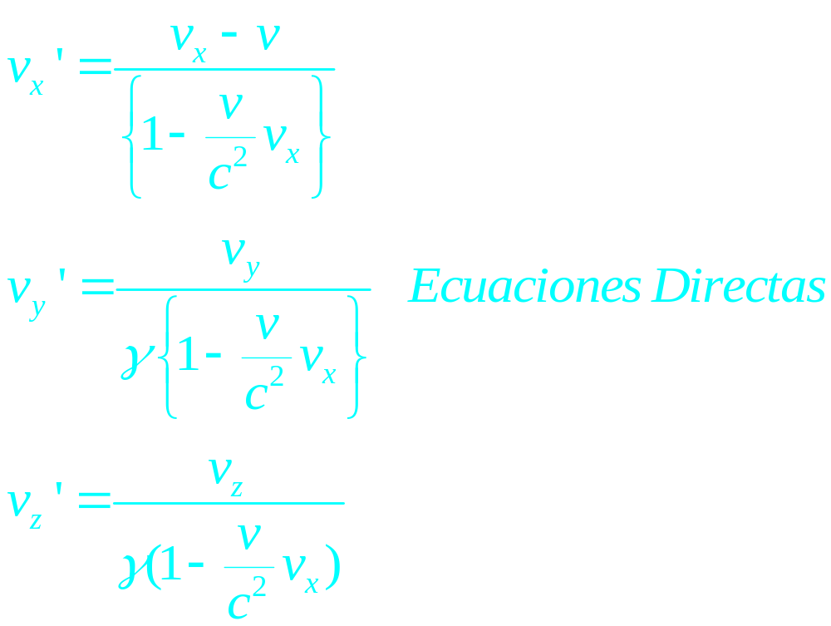
kkk)

Slide 33
OBSERVACIÓN:
Cuando se usan las TG todo elemento en dichas ecuaciones es componente escalar de vector, esto es, el signo asociado a la orientación ; en el caso de las ecuaciones de las TL, la idea se sigue usando.

Slide 34

1,3) Teoría Relatividad Especial (TRE)
POSTULADOS
1) Las leyes físicas son equivalentes para todo observador inercial.
2) { ni del estado del observador ni del estado de la fuente, F}

Slide 35

ii) CONSECUENCIAS
j) SIMULTANEIDAD
k) Newton pensaba que el tiempo era absoluto y que no se vinculaba al estado del observador. En la física clásica (v<<c),la simultaneidad es correcta; esto es , los Δt para observadores diferentes son todos iguales. Sin embargo, ello se pierde en relatividad.

Slide 36



kk) EXPERIMENTOS TEÓRICOS
→ Del vagón 1, 2 (Relatividad)
→ Del gato de Schroendinger (Cuántica)
L
O: Las emisiones de son simultáneas, esto es, las detecta en un mismo t
O’ : Las emisiones no son simultáneas, esto es, el B es emitido antes que el
A. Esta diferencia de emisiones está vinculada a v y c{ la rapidez de la luz}
v
A
O’
B
O
t=0 : O’ =O y se emite de A y B

Slide 37
Esta pérdida de simultaneidad (característica de la relatividad) se establece de la siguiente forma :
Si un par de eventos ( emisión de luz, por ejemplo) son simultáneos para un O, no lo serán, en general, para otro observador O’ con movimiento relativo.

Slide 38
La simultaneidad de eventos debe establecerse con relojes síncronos. Sincronizar 2 relojes, por ejemplo, conduce a procedimientos donde se involucran la longitud de separación entre ellos, L, y c.
Ahora, la perdida de simultaneidad, usando sincronismo se expresaría así: 2 relojes síncronos para O no lo serán para O’. El “desincronismo” en función de L, c y v.
Sin embargo, la descripción de los eventos dada por O y O’, son válidas!

Slide 39


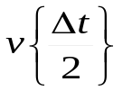
jj) Dilatación del tiempo
.
EVENTOS
Emisión de luz t₁ y t₁’
Recepción de luz t₂ y t₂’
v
B
L
R_{D}
O’
O usa 2 relojes
(A,C) :
O’ usa un solo reloj (D):
O
A
R_{A}
D
C
R_{c}

Slide 40
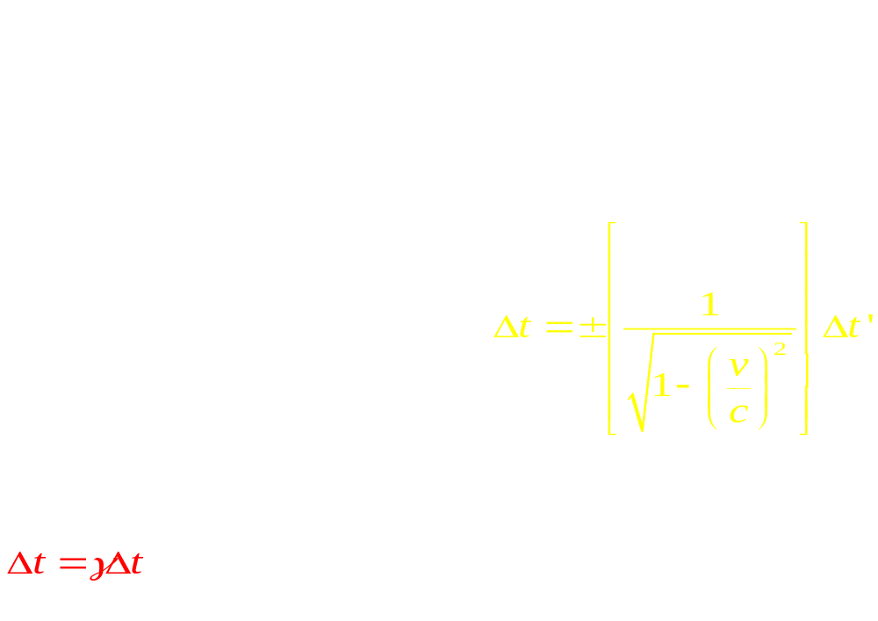


Slide 41

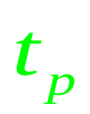
El t evoluciona menos intensamente para O’ que para O, esto es consecuencia de tomar a c como un invariante.
Los miden la duración de eventos, por lo tanto, se tendría que establecer un adecuado, “referencial” . Este es llamado propio, “tiempo propio”, .

Slide 42

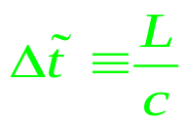
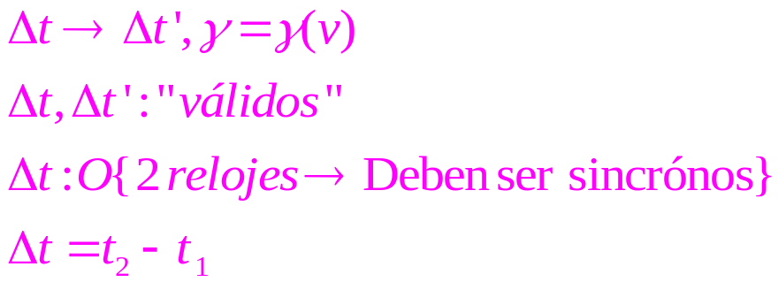
Tiempo propio, t_{p}.- Es el t( ) que se mide con un reloj estacionario en el sistema (O’) donde ocurren los eventos = t_{p}.
Δt
Δt’
L
1
2
La prueba experimental de esta dilatación se ha realizado usando partículas elementales: μ_{s} atmosféricos o de aceleradores de partículas, y de alguna manera usando relojes atómicos en aviones cruceros.

Slide 43
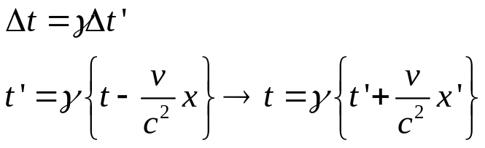
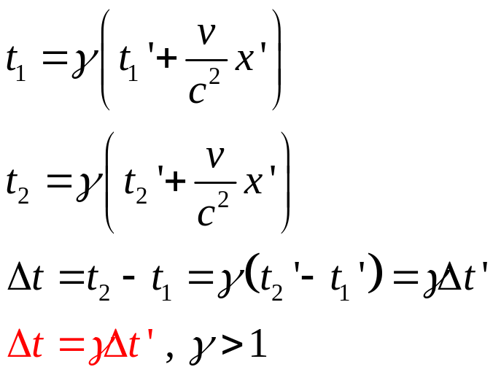
Este resultado también se obtiene con transformaciones de Lorentz, esto es,
v
Y
Y’
t₁
t₂
O
O’
X
X’
Z
Z’

Slide 44

jjj) CONTRACCIÓN DE LONGITUDES
La longitud vista por O se denominará longitud propia, Lp, y para cualquier otro O’ dicha longitud cambiará dependiendo de la velocidad, v, de O’ respecto de O.
v
Lp
O
A
B
O’
v
L
A’
B’
O’
*Otro caso:
Lp
O
L
O’

Slide 45

Las Transformaciones L. también indican
las contracciones de longitudes,
Y
Y’
v
L fija en O’:
L_{p}
O
x’₁
x’₂
X
X’
O’
Z
Z’

Slide 46
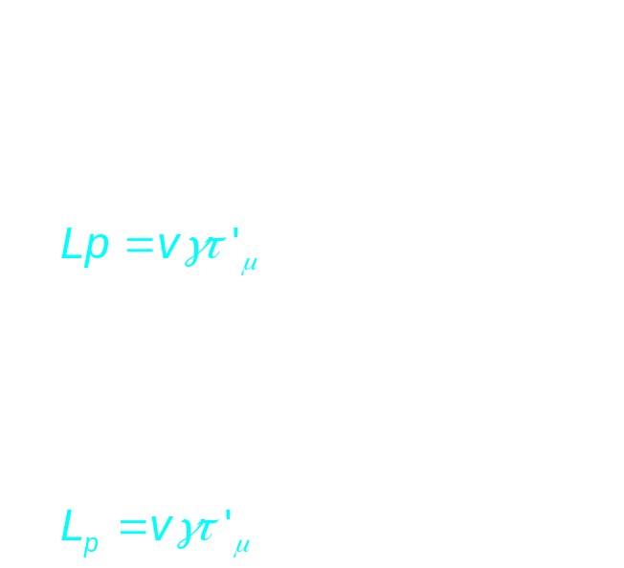
Esta contracción de las longitudes ha sido probada con partículas elementales:
μ = Muones
μ: reacciones atmosféricas → rayos cósmicos
O’
O
•
v
L
v
Lp
O’
O

Slide 47
iii) Mecánica Relativista
j) p
v
m
O
Conserva choques
γ : definida para v, la v de m/0
jj) F

Slide 48
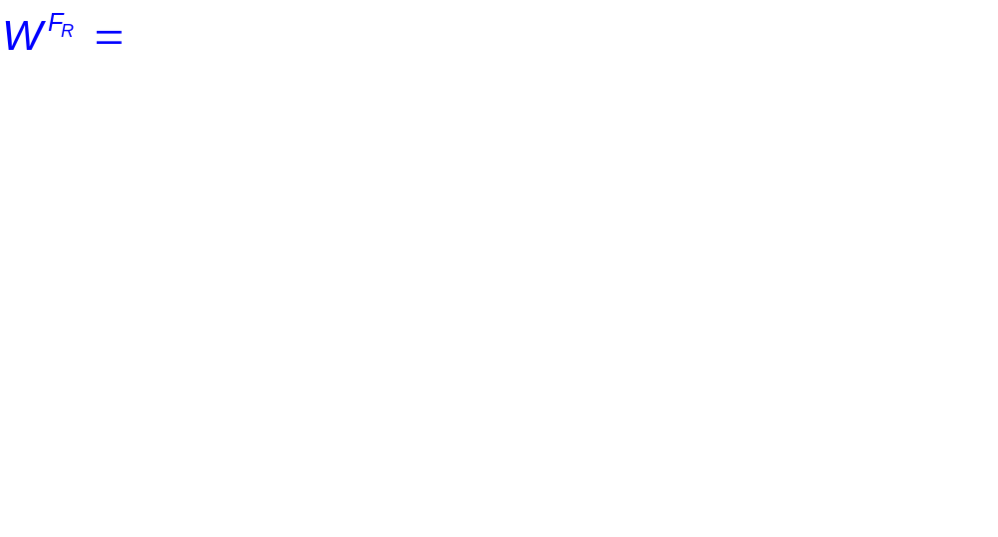

jjj) W-E
jv) EFECTO DOPPLER

Slide 49
1,4) Teoría Relatividad General (TRG)
www.youtube.com/watch?v=3dPi5hIWlkM
¿? Investigue la consistencia del video

